Slide 1
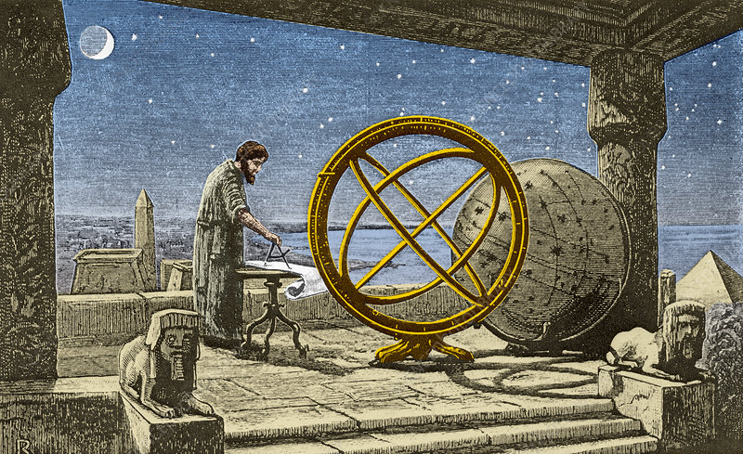
HIPPARCOS

Slide 2
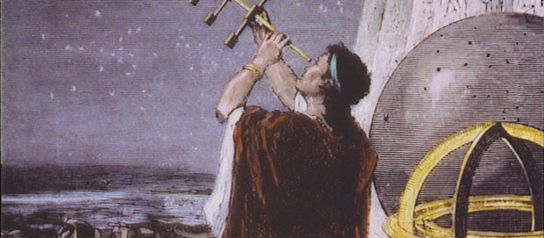
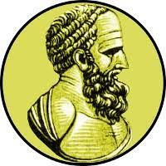
Hipparcos Kimdir?
Hipparcos, M.Ö. 190 ila M.Ö. 120 yılları arasında, yani Helenistik dönemde yaşamış Eski Yunan astronomu, matematikçisi, düşünürü ve coğrafyacısıdır. Başkenti İzmit olan Bitinya Krallığı döneminde İznik kentinde doğmuştur. Hayatının büyük bölümünü Rodos Adası’nda geçiren ve orada da yaşamını sonlandıran Hipparcos daha çok astronomi alanında ve özelde de yıldızlara ilişkin gözlemleriyle tanınmıştır. Lise yıllarında öğrendiğimiz trigonometrinin bugün bildiğimiz halini almasında da katkısı büyüktür.
Erken yaşamı hakkında bildiklerimizin çoğu onun hakkında yazılan kitaplardan gelir. Genellikle otururken ve bir dünyaya bakarken tasvir edilen görüntüsü, M.S. 138 ile M.S. 253 arasında basılmış birçok sikkede bulunmuştur. Bu onun yaşadığı dönemde büyük ilgi gördüğünün önemli bir kabulüdür. Hipparcos görünüşe göre bolca seyahat edip kapsamlı bir şekilde yazmıştır.

Slide 3
Gökcisimlerini gözlemlemeye doğduğu şehirde başlamıştır. İskenderiye’ye giderek İskenderiye Kütüphanesi’nin zengin kaynaklarını kullanmıştır. Bu sayede de matematik ve astronomi konularındaki çalışmaları inceleme fırsatı bulmuştur.
Sonrasında da en az 35 yıl boyunca gökleri gözlemlediği Rodos Adası’na taşınmıştır. Orada teleskopların gelişimine kadar 1800 yıl boyunca kullanılacak olan gökyüzünü çıplak gözle gözlemlemek için kullanılan aletlerin çoğunu icat etmiştir. Hipparcos’un şüphesiz en önemli icadı “usturlap” olmuştur.

Slide 4

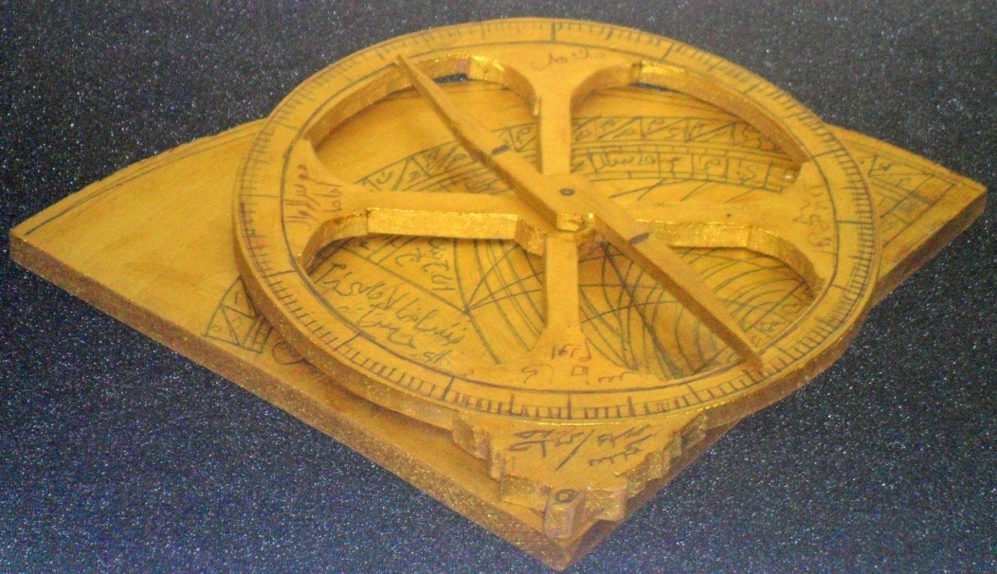
Usturlap
Usturlap, yaklaşık 15 cm çapındaki büyük bir cep saatine benzemektedir. Yakın zamana kadar pek çok bilim insanı tarafından kullanılan usturlap belki de dünyanın kaderini değiştiren en önemli aletlerden biri olmuştur. Hem gözlem hem de hesap yapmak için kullanılan usturlabın ön yüzü iki bölümden oluşmaktadır. Bunlar sabit ve bir eksen üzerinde dönen hareketli parçalardır. Sabit parçaları belirli bir enlemde gökyüzünü ve zaman cetvelini gösterirken, hareketli parçalar gökcisimlerinin günlük hareketlerini göstermektedir. Usturlap zamanla ne kadar kuzeyde olabileceğinizi hesaplamak veya kalan gündüz veya gece saatlerini tahmin etmek için çok güçlü bir araç haline gelmiştir. Bir nevi o zamanın kronometresi olmuştur.

Slide 5
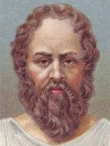
Hipparcos ve Astronomi
Hipparcos daha çok astronomi alanında ve özelde de yıldızlara ilişkin gözlemleriyle tanınmıştır. Çıplak gözle görülebilen yıldızları parlaklıklarına göre sınıflandırmış yıldızların haritasını çıkarmıştır.
Hipparcos, gök cisimlerinin uzaklığını ölçmek için çok çalışmıştır. Bir Güneş tutulması sırasında güneşin boyutunu ve Ay’ın uzaklığını saptamak için birçok hesap yapmıştır. İlginç bir geometri kullanmıştır. Sonuç olarak güneşin boyutunu 2550 yer yarıçapı ve Ay’ın uzaklığını da 60.5 yer yarıçapı olarak hesaplamıştır. Dış merkezli ve çember merkezli modelleri kullanarak geometri aracılığıyla Ay’ın ve Güneş’in hareketlerini açıklamaya çalışmıştır.

Slide 6
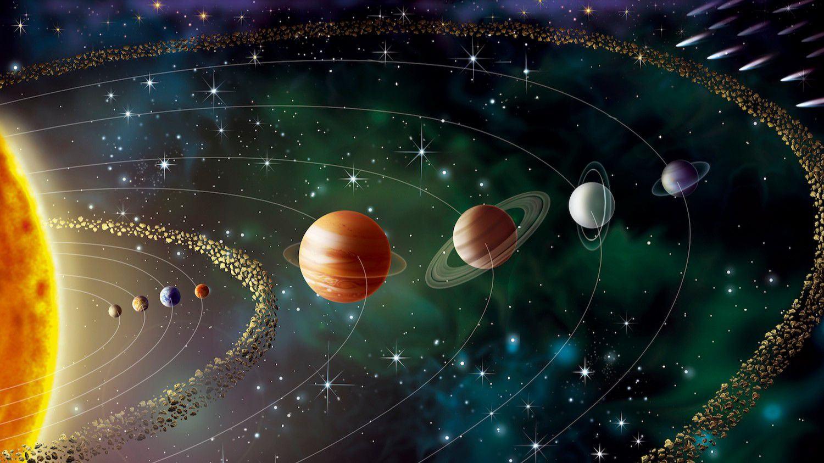
Hipparcos, Pergeli Appolonios tarafından ortaya atılmış bir düşünceden yola çıkarak geliştirdiği, en dışta yıldızların yer aldığı bir küre ve onun içinde gezegen kürelerinin yer aldığı ve çevrelerinde dönmekte olan bir yörünge sisteminin bulunduğu evren modelini tasarlamıştır. Hipparcos, yeryüzündeki her noktanın yerini enlem ve boylam dereceleriyle belirtme yöntemini de ilk uygulayan kişi olmuştur. Aynı zamanda Dünya’nın dönüşü sırasındaki yalpalamaya karşılık gelen presesyon hareketinin de kâşifidir. (Ekinoks noktalarının kaydığını keşfetmiştir.)

Slide 7
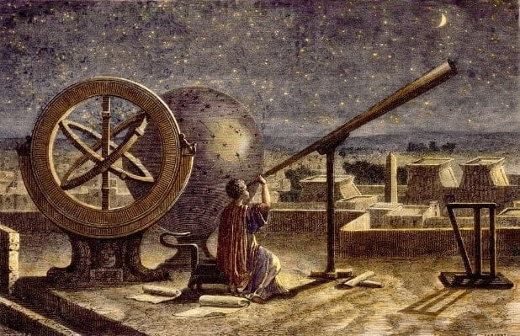
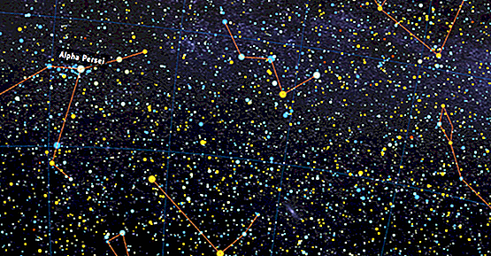

Slide 8
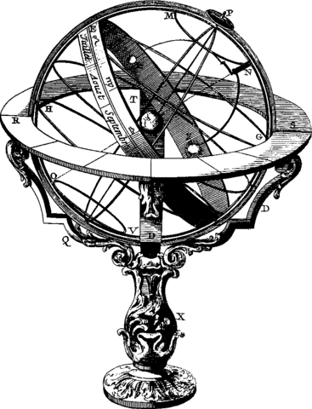
İznik’te geliştirdiği gözlemevinde gök cisimlerini gözlemlemiştir.
Hipparcos, gök cisimlerinin konumların gözlemek ve hesap etmek için yaptığı gözlem aletlerini kendisinden sonra gelen bilim insanları da kullanmıştır. Bunların içinde Güneş Saati (Gnomon), Usturlab (Astrolab) ve Çemberli Küre (Armillary Sphere) vardır.
Kimi kaynaklara göre Hipparcos, kimilerine göre başkasının keşfettiği bir Armillaküre. Geçmiş zamanlarda, gök cisimlerinin konumunu ölçmek üzere kullanılan, üzerinde göksel enlem ve boylam çizgilerinin, ekliptik düzlemin bulunduğu bir astronomik alet.

Slide 9
Yıldız Kataloğu
Bu katalog yıldızların adı, konumu (koordinatları) ve parlaklıklarını içermektedir. O zamanlarda teleskop bulunmamaktadır ama Hipparcos yaptığı gözlemlerle en doğru sonuçlara yakın sonuçlar elde etmiştir. Bu kataloğun özgün hali maalesef günümüze ulaşmamış ama daha sonra gelen bilim insanları bu kataloğu kullanmış ve Hipparcos’tan aldıklarını söylemişlerdir. Örneğin Batlamyus “Almagest” isimli meşhur eserinde 1022 yıldız içeren kataloğunun 850’sini Hipparcos’tan almıştır. Bu kataloğun en önemli özelliği de ilk kez yıldızların parlaklıklarının sayılarla gösterilmesi olmuştur. Bu sistemi de Hipparcos bulmuştur. En parlak yıldızların değeri 1, göz sınırında zorla görülen yıldızların parlaklığına ise 6 demiştir. O zamanlar sadece çıplak gözle gözlem yapılırken tanımlanan bu değerler günümüzde CCD gibi çok ileri teknikle gözlenen yıldızların parlaklığını ifade ederken de kullanıyoruz. Bu sayıların birimi “kadir”dir.

Slide 10
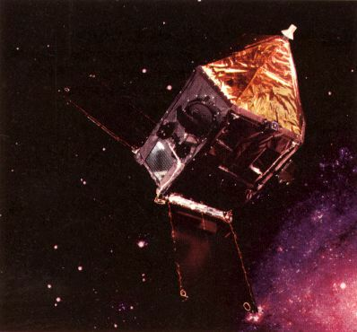
Yıldızların konumları, parlaklıkları ve gök cisimlerinin uzaklığı üzerine bu kadar kafa yoran Hipparcos’un anısına benzer bir görevle hazırlanan uzay teleskopuna adı verilmiştir. Avrupa Uzay Ajansı’nın uzaya 1989 yılında fırlattığı ve 1993 yılına kadar çok önemli gözlemler yapan Hipparcos (HIgh Precision PARallax COllecting Satellite) uydusu sonuçta 2.5 milyon yıldızı içeren bir katalog yayınlanmıştır.

Slide 11
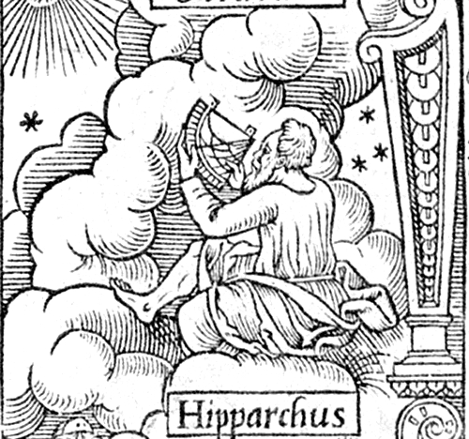
Hipparcos ve Matematik
Antik Çağ gökbilimcileri içerisinde Hipparcos’u farklı kılan aslında gözlemci yönünü ciddi bir biçimde geometri ile desteklemesi idi. Hipparcos’un en büyük aşkı matematikti ve bugün kabul ettiğimiz bir dizi fikre öncülük etti.
Yunan astronomisinde göksel cisimlerin konumları geometrik modellerden hesaplanıyordu. Bu modellerin önemli bir unsurunu da üçgenler oluşturuyordu. Böylelikle Yunan trigonometrisi aslında genel olarak kirişler tablosuna dayanıyordu diyebiliriz. Hipparcos’da bir kirişler tablosu oluşturmuştu. Bu kirişler tablosu, çevresinin 360 dereceye bölündüğü bir dairesel geometrik şekle dayanıyordu.

Slide 12
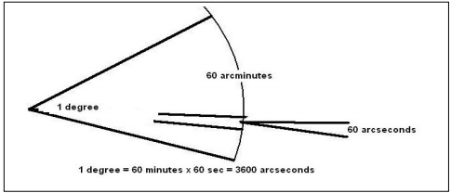
Dairenin 360 dereceye bölünmesinin kökeni, Babiller’e kadar dayanmaktaydı ve ilk defa 60 tabanlı sayı sistemini Babiller’in kullandığı bilinmektedir. Hipparcos ise bu gibi yenilikleri Yunan medeniyetine getiren kişi olmuştur. Bunun yanı sıra, Babil sayı sistemine dayanarak çemberin çevresinin 360 dereceye, 1 dercenin 60 dakikaya, 1 dakikanın da 60 saniyeye bölündüğü bilgisini Antik Yunan matematikçilerine vermiştir.
Hipparcos’un kiriş tabletleri sadece sinüs tabletleri şeklinde günümüze kadar gelmiştir. Fakat kullanımı ise Batlamyus’un Almagest eserinde ele aldığı hesaplamalardan görülebilir. Hipparcos’un kiriş tabletlerine dayanan trigonometrik hesapların sonuçları, her ne kadar Batlamyus’un hesaplarına göre daha az hassas olsa da antik astronomi alanında oldukça yeterlidir. Örneğin, Güneş ve Ay’ın uzaklığını hesaplamada, yaydakikası cinsinden verilen açılar büyük kolaylıklar sunmuştur.
Babiller, 1 derecelik açıya 60 eşit parçaya bölmüşlerdir. Bu parçalardan her birine yaydakikası denir. Her bir yaydakikası ise 60 eşit parçaya bölünür ve her birine yaysaniyesi denir. Yani 1 derecede 60 yaydakikası ve 3600 yaysaniyesi vardır. Hipparcos ise bu yöntemi Antik Yunan’da kullanan ilk kişidir.

Slide 13
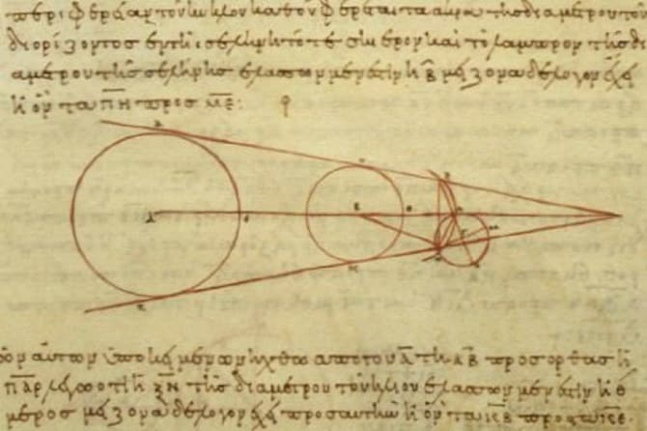
Kiriş tabletleri bağlamında Hipparcos, modern sinüs formülüne denk formüller kullanarak herhangi bir üçgen problemini çözebilirdi. Belirli trigonometrik problemler, yaklaşım yöntemlerini kullanan Aristarkus ve Arşimet tarafından, Hipparcos’dan önce çözülmüştü. Fakat Hipparcos’un kirişler tablosunu icat eden ve böylece trigonometrik problemler için genel bir çözüm sağlayan ilk kişi olduğu söylenebilir.
Hipparcos’dan önce Yunan geometrik yöntemlerine dayanan astronomik tabletler yoktu. Eğer durum buysa Hipparcos, sadece trigonometrinin kurucusu değil, ayrıca Yunan astronomisini saf bir teorik çerçeveden pratik bir bilime dönüştüren ilk kişidir aynı zamanda.

Slide 14
DİNLEDİĞİNİZ İÇİN TEŞEKKÜRLER
Hazırlayan: İrem SABUR

